Slide 1
Elektricni merni insrtrumenti
Pojam
Istorija razvoja
Podele

Slide 2
Elektricni merni instrumenti su merila pomocu kojih se vrsi merenje tj.odredjuje se neka elektricna velicina prikazivanjem te vrednosti.
To su elementarna sredstva merenja električnih veličina
(količine elektriciteta, struje, napona i otpornosti)
Praktično svi instrumenti koji mere električne veličine, bez
obzira na princip rada, su električni merni instrumenti.
Osnovne funkcije ovih instrumenata su:
merenje velicine
prikazivanje rezultata merenja
Znaci,oni sluze za detekciju i prikaz elektricnih velicina u obliku pogodnom za ocitavanje.

Slide 3
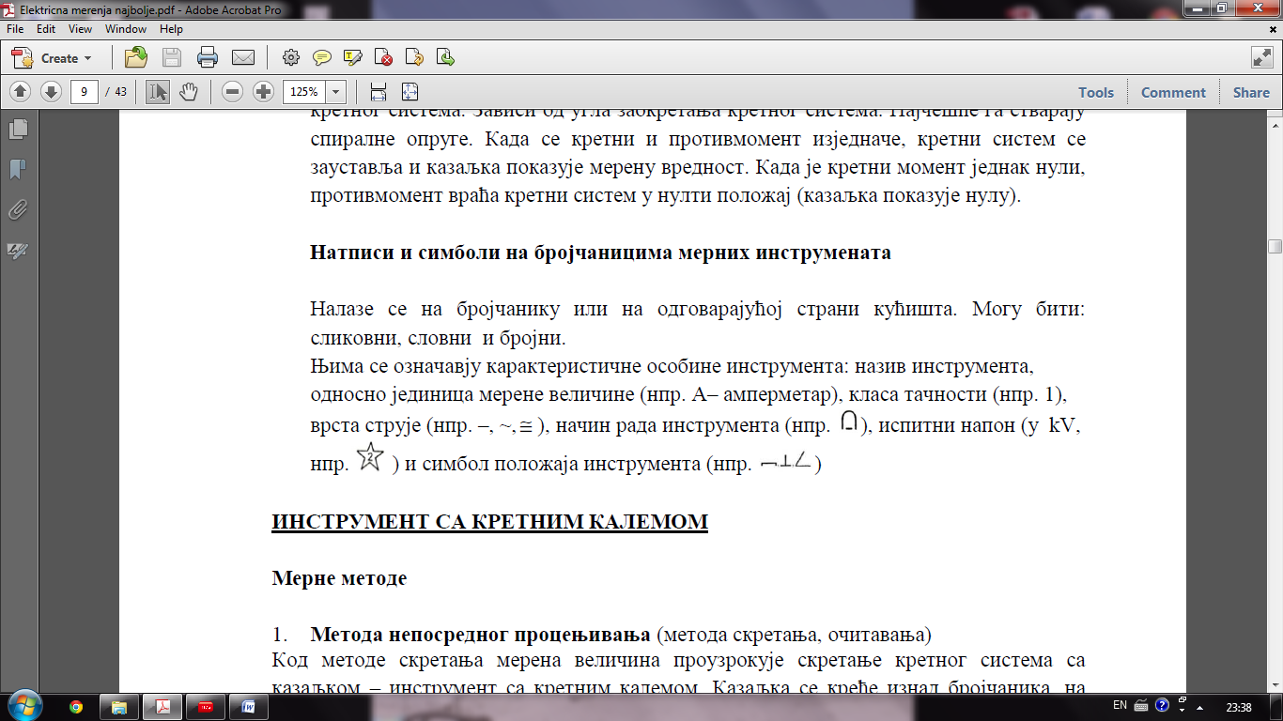
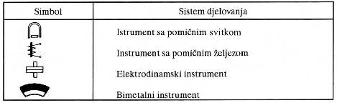
Oznake elektricnih mernih instrumenata-natpisi i simboli
Natpisi i simboli mogu biti na odgovarajucoj strani kucista ali i na brojcaniku.
Oni mogu biti slikovni,slovni i brojcani.
Njima se oznacava :naziv instrumenta,jedinica merene velicine,klasa tacnosti,vrsta struje,simbol polozaja instrumenta,
nacin rada instrumenta

Slide 4
Elektricni instrumenti
Elektricni instrumenti se razlikuju po :
Merenoj velicini
Opsegu vrednosti
Uslovima rada
Principu rada
Pored ovoga mogu da se razlikuju jos i po klasi tacnosti,mogucnosti preopterecenja,sirini temperaturnog opsega i slicno.

Slide 5
U odnosu na merenu velicinu instrumenti mogu biti za merenje struje,napona,snage,energije,frekvencije,fazne razlike ,R,L,C i impedanse.
U odnosu na opseg merenja postoje instrumenti :
Za sirok opseg(sa preklopnicima za izbor opsega i prosirenje)
Za samo jedan opseg(panel-metri)
Za kontrolu samo uskog opsega vrednosti(indikatori standardnih vrednosti pr 220V~,15V-)
U zavisnosti od uslova rada instrumenti se dele na:
prenosne(prenosive)
stacionarne

Slide 6
U elektrotehnici se pomocu mernih instrumenata mere elektricne velicine(staticke i dinamicke)
Pored ovih velicina elektricnim instrumentima merimo i elektromagnetne velicine.
To su velicine magnetnih komponenti koje su u neposrednoj vezi sa elektricnim velicinama.
Klasicni merni instrumenti su elektromehanicki .
Savremeni su elektronski.

Slide 7
Primeri elektromehanickih instrumenata
instrumenti sa kretnim kalemom
elektrodinamicki instrumenti
To mogu biti ampermetri,voltmetri i sl.

Slide 8
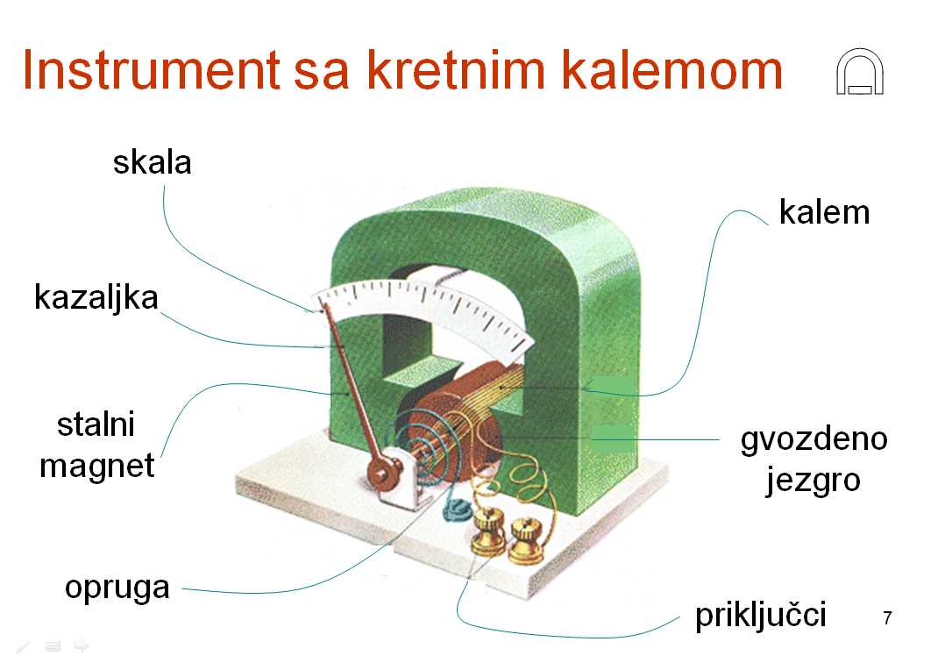

Slide 9
Ovi instrumenti zasnivaju rad na uzajamnom dejstvu stalnog magneta i i elektromagneta pri cemu je to kalem kroz koji se propusta merena struja.

Slide 10
Istorija razvoja mernih instrumenata
Prvi elektricni merni instrument je elektroskop-sluzio je da registruje kolicinu naelektrisanja
1820 god se pojavljuje prvi galvanometar-instrument za merenje jednosmerne struje.
1882 god je predstavljen galvanometer sa pokretnim kalemom u stalnom magnetnom polju.
U sledecih pola veka nastao je niz mernih instrumenata koji su se zasnivali na principima rada predhodna dva.
Oblast primene-industrijske a manje profesionalne delatnosti.
Ovi instrumenti nemaju mogucnost direktne komunikacije s racunarom tako da se merne informacije ne mogu obradjivati pomocu racunara.

Slide 11
Razvojem elektronike,posebno pojacavackih kola javljaju se merni instrumenti prosirenih mogucnosti koji predstavljaju analogne elektronske instrumente.

Slide 12
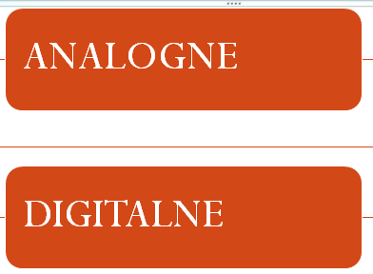
Osnovna podela mernih instrumenata
Jedna od podela danasnjih mernih instrumenata je na:
Kod njih se razlikuje:
nacin ocitavanja vrednosti
princip rada-mehanizam koji koriste

Slide 13
Analogni merni instrumenti-princip rada
Njihov princip rada se zasniva na pretvaranju energije koja potice od elektricnog polja ili magnetnog polja u mehanicko ili termicko dejstvo.
Najcesci je slucaj:elektricna struja i magnetno polje generisu mehanicku silu koja na pogodan nacin pokrece kazaljku na skali na kojoj se vrsi ocitavanje elektricne velicine(EM indukcija)
Merena velicina deluje mehanickom silom na pokretni deo instrumenta sa skalom.Polozajem pokretnog dela se registruje vrednost merene velicine.

Slide 14
Analogni instrumenti -prikaz velicina
Prikaz elektricnih velicina je na vizuelnim indikatorima (pokazivacima)
Primeri pojedinih indikatora:
pokretna kazaljka na graduisanoj skali
pravolinijska svetleca traka na skali
xy graficki dispelej

Slide 15
Kazaljka na graduisanoj skali
Najcesce se koristi kazaljka sa skalom.
Instrumenti se nazivaju kretni sistemi.
Otklon kazaljke je prouzrokovan merenom velicinom i analogan je toj merenoj velicini.
Na skali se ocitava broj pokazanih podeoka ,a konstanta se racuna po obrascu.
Rezultat tj merena vrednost se izracunava mnozenjem konstnte i ocitane vrednosti na skali.

Slide 16
Ako se umesto kazaljke koristi sistem sa optickim tj svetlosnim zrakom kojim se osvetljava skala za ocitavanje tada se ti instrunementi nazivaju elektroopticki kretni sistemi.

Slide 17
Kretni sistem sa pokazivacem moze da se krece:

Slide 18
Digitalni merni instrumenti
Dok se kod analognih merenja predstavljaju kontinualne vrednosti merene velicine,kod digitalnih merenja moguce je predstaviti samo disketne vrednoisti(diskontinualne)

Slide 19
Digitalni instrumenti-princip rada
Njihov princip rada se zasniva na radu elektronskih kola(integrisana kola) kao sto su:
Logiska kola
AD i DA konvertori
Za razumevanje njihovog principa rada potrebno je poznavanje Bulove algebre i princip rada binarnih elektronskih kola.Na principima prekidacke Bulove algebre realizuju se kompjuterske memorije.
Rezultati merenja su digitalne vrednosti koje se mogu prenositi na racunar i kao takve se lako obradjuju (povoljne za racunarsku obradu)

Slide 20
Prikaz velicina-digitalni
Ovi instrumenti pokazuju merenu vrednost u vidu cifara,decimalni brojevi najcesce.To su digitalni indikatori.
Ovakav nacin prikazivanja predstavlja prednost jer nema ocitavanja broja podeoka (nema medjuvrednosti koje su nekada teze za ocitavanje kod analognih)Prakticno-nema greske ocitavanja.
Primeri indikatora su:
LED displej
LCD displej
xy grficki displej
kompjuterski stampac ili ploter

Slide 21
Primer digitalnog indikatora
Navedi koje su sve prednosti digitalnih instrumenata

Slide 22
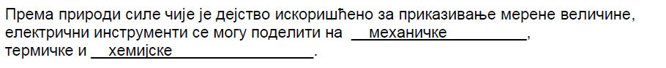
Pitanje -matura
Termicki elektricni instrumenti-pokazuju vrednost merene velicine tako sto pretvaraju struju u termicku energiju.Mogu biti s bimetalom npr.

